Slide 1



Название проекта «Сортировка вторсырья»
Руководитель проекта:
Данилова Ирина Игоревна
Структурное подразделение: ИУЭС ЮФУ
Социальный заказчик:
АНО «Первый взгляд»

Slide 2

Данные о социальном заказчике проекта
АНО "Первый Взгляд" активно занимается вопросами благоустройства и экологии г. Таганрог. Два основных направления организации:
На постоянной основе работают 3 экопункта-гаража по приёму вторсырья у населения;
-налаживается инфраструктура для накопления и передачи в переработку населением батареек и таблеточных блистеров: на сегодня 15 подъездов, 4 офиса и 2 общеобразовательных школы Таганрога постоянно осуществляют накопление этих видов отходов в изготовленные нами боксы и получают от нас постоянную информационную поддержку по утилизации этих отходов;
-собрано более 2 тонн вторсырья у населения Таганрога и отправлено на переработку в 2023 году.
Внесена в реестр социально ориентированных организаций г. Таганрога.

Slide 3

Данные о партнере проекта
АНО "Первый Взгляд" активно занимается вопросами благоустройства и экологии г. Таганрог. Два основных направления организации:
На постоянной основе работают 3 экопункта-гаража по приёму вторсырья у населения;
-налаживается инфраструктура для накопления и передачи в переработку населением батареек и таблеточных блистеров: на сегодня 15 подъездов, 4 офиса и 2 общеобразовательных школы Таганрога постоянно осуществляют накопление этих видов отходов в изготовленные нами боксы и получают от нас постоянную информационную поддержку по утилизации этих отходов;
-собрано более 2 тонн вторсырья у населения Таганрога и отправлено на переработку в 2023 году.
Внесена в реестр социально ориентированных организаций г. Таганрога

Slide 4

Проект «Сортировка вторсырья» это?
Совместно с активистами движения "ЭкоТаганрог" проводилась акция по сбору вторсырья у населения и его последующая сортировка.
Проект по сортировке вторсырья направлен на создание устойчивой экосистемы, где каждый человек вносит свой вклад в охрану окружающей среды через простые и понятные действия.
Направление проекта: Экология
КРАТКОЕ ОПИСАНИЕ ПРОЕКТА:
География проекта: Ростовская область, г. Таганрог
Дата начала реализации проекта: 06.10.2024
Дата окончания реализации проекта:06.10.2024

Slide 5

Цель и задачи проекта
ЦЕЛЬ ПРОЕКТА:
ЗАДАЧИ ПРОЕКТА:
Образование и информирование
Организация сборов и переработки
Привлечение волонтеров и активных граждан
Основная цель проекта заключается в увеличении уровня переработки отходов, а также в снижения негативного воздействия на окружающую среду путем эффективного разделения и сортировки вторичных материалов.

Slide 6
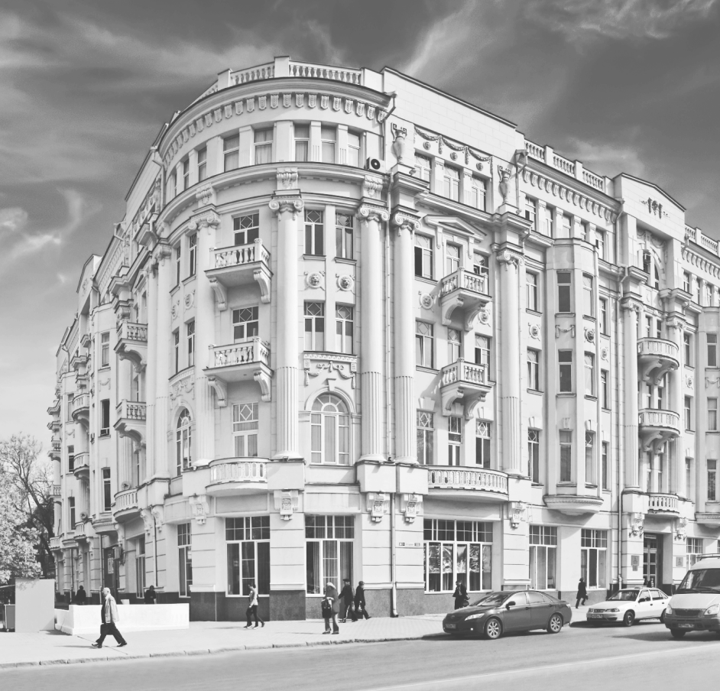
Описание проблемы, решению/снижению
которой посвящен проект
Современные общества производят огромное количество мусора, большая часть из которого представляет собой вторичные ресурсы, такие как пластик, бумага, стекло и металл. Без надлежащей сортировки и переработки эти материалы оказываются на свалках, что приводит к загрязнению окружающей среды.
Многие люди не понимают важности сортировки отходов и не знают, как правильно делать это. Это приводит к смешиванию различных типов мусора, что затрудняет его дальнейшую переработку.
Неэффективное управление отходами приводит к потере вторичных ресурсов, которые могли бы быть переработаны и использованы повторно, что не только экономит сырьевые ресурсы, но и снижает затраты на производство.

Slide 7

Основные целевые группы, на которые
направлен проект
Граждане, которые непосредственно участвуют в процессе сортировки и сдачи вторсырья.
Группы и организации, работающие в области экологии и защиты окружающей среды, могут помочь в продвижении идеи переработки и стать соорганизаторами мероприятий.
Компании, занимающиеся вывозом и переработкой отходов, необходимо вовлечь в проект для организации эффективного процесса сбора и переработки вторсырья.
Группы активистов и жители отдельных районов, заинтересованные в улучшении экологии и повышении качества жизни в своих сообществах.

Slide 8
Ключевые мероприятия проекта
Подготовка и планирование
Создание команды, отвечающей за реализацию проекта.
Определение мест для сбора и сортировки вторсырья.
Подготовка документации и выбор оборудования.
Осуществление сортировки
Запуск информационной компании о проекте.
Организация регулярного сбора вторсырья и его транспортировки на специально оборудованные площадки.
Проведение обучения для работников, которые задействованы в процессе сортировки.
Оценка результатов
Сбор данных о количестве и качестве собранного вторсырья.
Опрос участников проекта для оценки их удовлетворённости и выявления проблемных зон.
Подготовка отчета о полученных результатах.
Публикация итогов проекта.

Slide 9
Команда проекта «Сортировка вторсырья»
Красюкова Арина (Студент 1 курса 45.05.01)
Войшниц Арина(Студент 1 курса 45.05.01)
Плешков Владислав(Студент 1 курса 45.05.01)
Горбанев Алексей (Студент 1 курса 45.05.01)
Руководитель проекта:
Данилова Ирина Игоревна

Slide 10
Количественные и качественные показатели реализации проекта
КАЧЕСТВЕННЫЕ:
Снижение уровня загрязнения или уменьшение объемов отходов на свалках.
Изменение уровня знаний о переработке и сортировке материалов среди населения.
Местное население и организации удволетворенв участием в проекте.
КОЛИЧЕСТВЕННЫЕ:
Объем собранного вторсырья: 2 тонны.
Количество сортировочных станций: 3 пункта.

Slide 11
Перспектива развития и потенциал проекта
1. Расширение инфраструктуры переработки:
- Развитие сети пунктов приема вторсырья и сортировочных станций, что повысит доступность услуг для населения.
2. Увеличение осведомленности и образования:
- Проведение образовательных программ и кампаний, направленных на обучение населения, детей и молодежи важности переработки и правильной сортировки отходов.
3. Государственная поддержка:
- Возможность получения субсидий и грантов от государства для поддержки проектов по сортировке и переработке вторсырья, что может открыть новые возможности для финансирования.

Slide 12
ФОТО
ОТЧЕТ РЕАЛИЗАЦИИ ПРОЕКТА

Slide 13
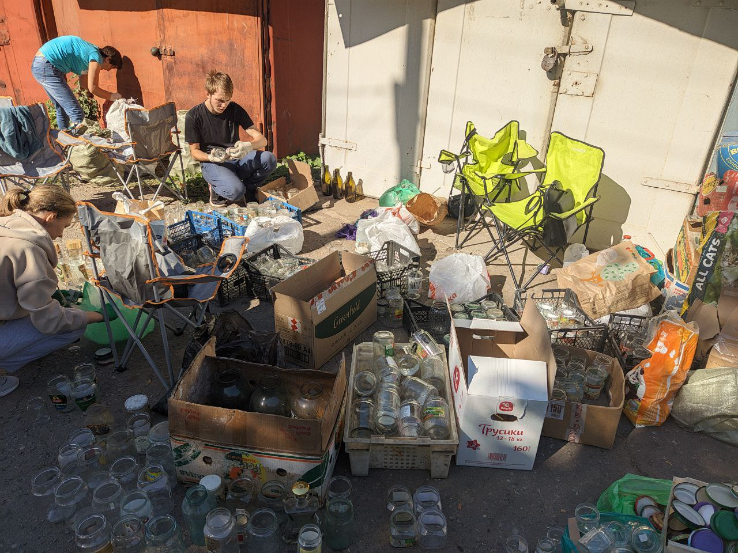

Slide 14
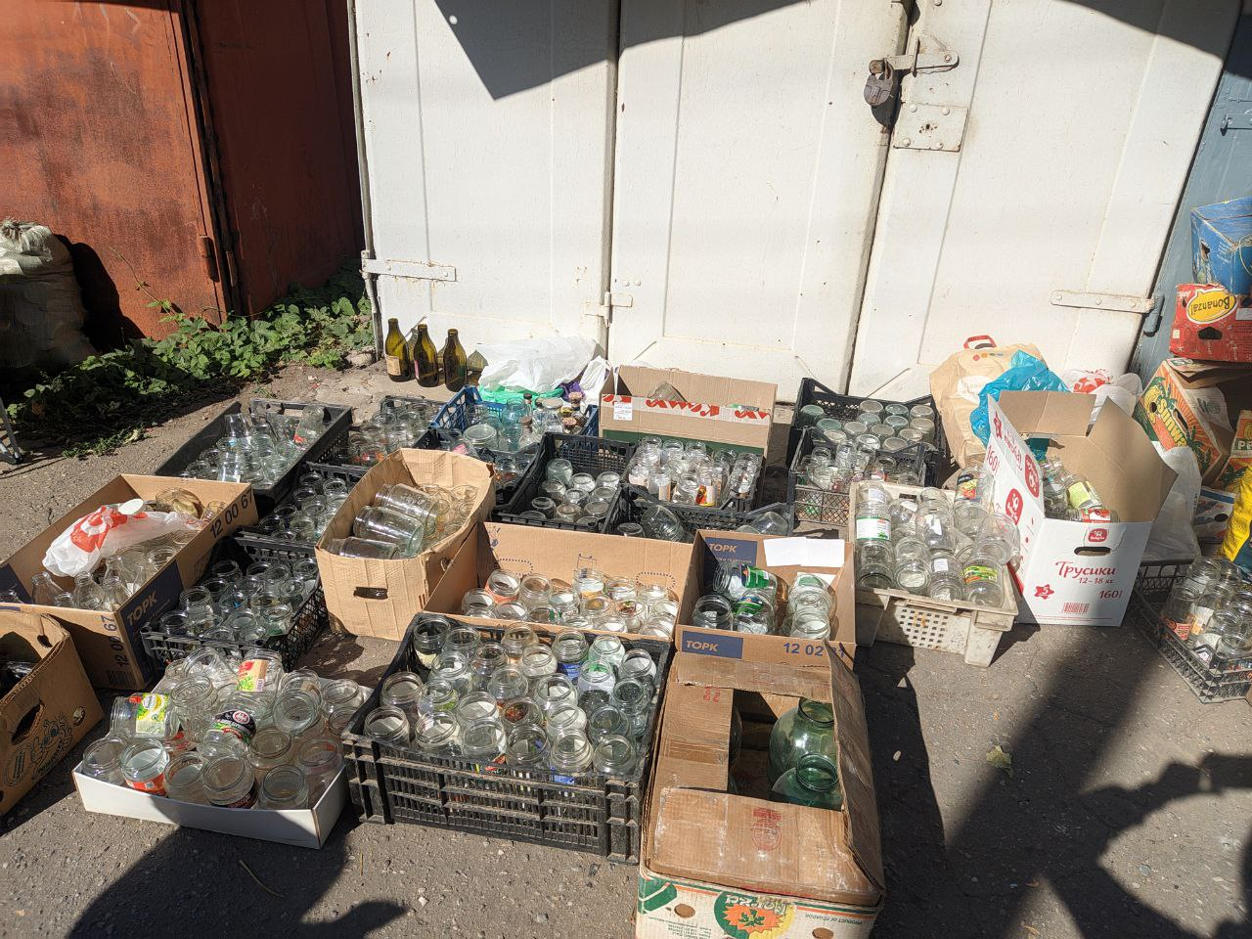

Slide 15
СПАСИБО ЗА ВНИМАНИЕ!

